Slide 1
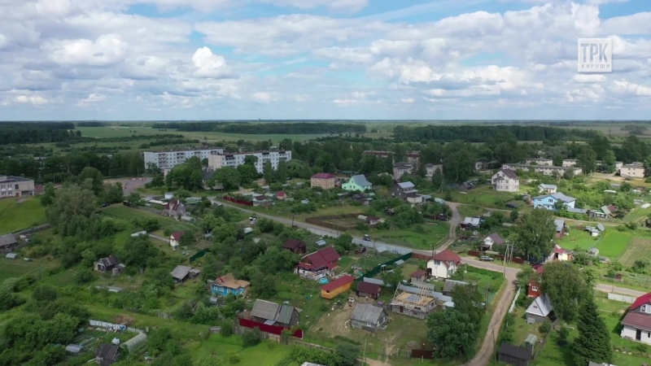
БЮДЖЕТ ДЛЯ ГРАЖДАН
ОБ ИСПОЛНЕНИИ БЮДЖЕТА
МУНИЦИПАЛЬНОГО ОБРАЗОВАНИЯ
ПЧЕВСКОЕ СЕЛЬСКОЕ ПОСЕЛЕНИЕ КИРИШСКОГО МУНИЦИПАЛЬНОГО РАЙОНА ЛЕНИНГРАДСКОЙ ОБЛАСТИ
за 2021 год

Slide 2
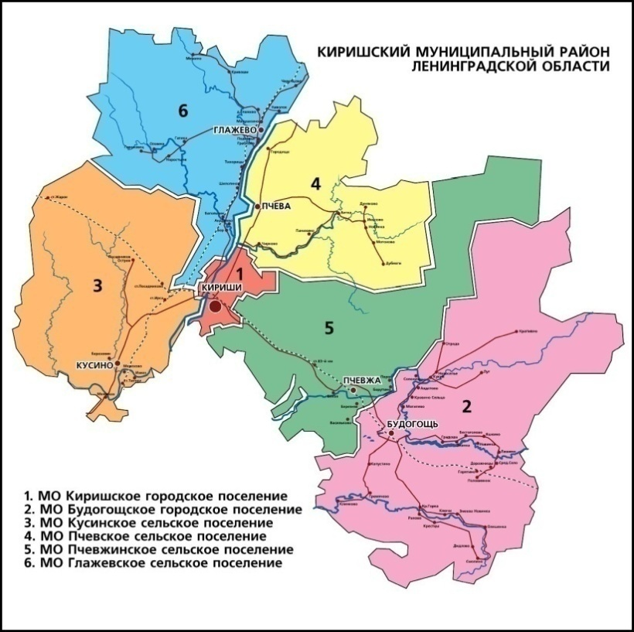
Киришский муниципальный район Ленинградской области
2

Slide 3
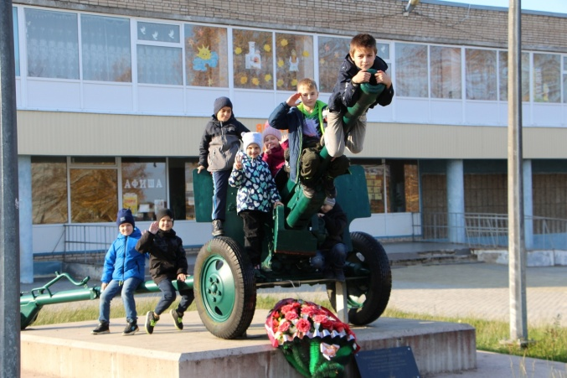
Пчевское сельское поселение Киришского муниципального района Ленинградской области
Общая площадь — 400,4 км².
Поселение расположено в северной части Киришского
муниципального района.
Граничит:
на севере — с Волховским районом
на востоке и юге — с Пчевжинским сельским поселением
на юго-западе — с Киришским городским поселением
на западе — с Глажевским сельским поселением
На территории муниципального образования находится 9 населённых пунктов - деревень: д. Пчева – административный центр, д. Витка, д. Городище, д. Дубняги, д. Дуняково, д. Иконово, д. Мотохово, д. Новинка, д. Чирково.
Численность населения 1 439чел
3

Slide 4
Что такое бюджет для граждан?
Бюджет для граждан – это упрощенная версия бюджетного документа, которая использует неформальный язык и доступные форматы, чтобы облегчить для граждан понимание бюджета.
Он содержит информационно-аналитический материал, доступный для широкого круга неподготовленных пользователей.
4

Slide 5
Основные понятия и термины
Бюджет – это форма образования и расходования денежных средств, предназначенных для финансового обеспечения задач и функций государства и местного самоуправления.
Бюджетные ассигнования – предельные объемы денежных средств, предусмотренных в соответствующем финансовом году для исполнения бюджетных обязательств
Межбюджетные трансферты – средства, предоставляемые одним бюджетом бюджетной системы Российской Федерации другому бюджету бюджетной системы Российской Федерации
5

Slide 6
Основные понятия и термины
Текущий финансовый год – год, в котором осуществляется исполнение бюджета, составление и рассмотрение проекта бюджета на очередной финансовый год (очередной финансовый год и плановый период)
Очередной финансовый год - год, следующий за текущим финансовым годом
Плановый период – два финансовых года, следующие за очередным финансовым годом
6

Slide 7
Основные понятия и термины
Доходы – поступающие в бюджет денежные средства
Расходы – выплачиваемые из бюджета денежные средства
Доходы – Расходы = Дефицит (Профицит)
Дефицит – превышение расходов над доходами
Профицит – превышение доходов над расходами
7

Slide 8
Бюджетный процесс
Составление проекта бюджета на очередной финансовый год и плановый период
Рассмотрение проекта бюджета на очередной финансовый год и плановый период
Утверждение проекта бюджета на очередной финансовый год и плановый период
Исполнение бюджета в текущем финансовом году
Утверждение отчета об исполнении бюджета предыдущего года
8

Slide 9
Основные параметры бюджета на 2021 год (тыс.руб.)
Наименование | 2021 год |  | % исполнения | Темп роста к прошлому году, %
 | План | Факт
Доходы всего | 37 350 | 35 829 | 95,9 | 10,2
В том числе собственные | 5 611 | 5 799 | 103,4 | - 8,6
безвозмездные | 31 739 | 30 030 | 94,6 | 14,7
Расходы | 36 582 | 36 095 | 98,7 | 12,3
В том числе межбюджетные трансферты | 6 264 | 6 264 | 100 | 1,0
Дефицит (-) Профицит (+) | -562 | -266 | 47,3 | -
9

Slide 10
Структура доходов бюджета на 2021 год (тыс.руб.)
Наименование доходов | План | % | Факт | %
Налоговые и неналоговые доходы | 5 611 | 15 | 5 799 | 16
Налог на доходы физических лиц | 765 | 13 | 850 | 15
Налоги на имущество | 1 442 | 26 | 1 392 | 24
Доходы от имущества | 2 077 | 37 | 2 120 | 36
Прочие доходы | 1 327 | 24 | 1 437 | 25
Безвозмездные поступления | 31 739 | 85 | 30 030 | 84
Дотации | 8 348 | 26 | 8 348 | 28
Субвенции | 157 | 1 | 157 | 0
Субсидии | 13 647 | 43 | 12 039 | 40
Иные МБТ | 9 587 | 30 | 9 486 | 32
Итого: | 37 350 | 100 | 35 829 | 100
10

Slide 11
Структура доходов бюджета в разрезе источников 2020/2021 годы (тыс.руб./%)
2020г.
35 525
2021г.
35 829
11

Slide 12
Структура налоговых и неналоговых доходов бюджета 2020/2021 годы (тыс.руб./%)
6 348
5 799
Налог на доходы физических лиц налоги на имущество доходы от имущества прочие доходы
12

Slide 13
Структура расходов бюджета на 2020-2021 год (тыс.руб./%)
32 142
36 095
Общегосударственные вопросы Национальная оборона, национальная безопасность и правоохранительная деятельность
Национальная экономика Жилищно-коммунальное хозяйство Культура, кинематография
Образование, социальная политика, физическая культура и спорт
13

Slide 14
Расходы бюджета по программным и непрограммным направлениям деятельности за 2020-2021 год (тыс.руб./%)
32 142
36 095
Обеспечение деятельности органов МСУ Непрограммные расходы Расходы по программным направлениям
14

Slide 15
Расходы бюджета в рамках муниципальных программ за 2021 год (тыс.руб./%)
27 790
Муниципальные программы | Исполнено | % исполнения программы
Развитие физической культуры и спорта в муниципальном образовании Пчевское сельское поселение | 83 | 100
Развитие культуры в муниципальном образовании Пчевское сельское поселение | 6 319 | 100
Обеспечение устойчивого функционирования и развития коммунальной и инженерной инфраструктуры и повышение энергоэффективности в муниципальном образовании Пчевское сельское поселение | 12 768 | 99
Безопасность на территории муниципального образования Пчевское сельское поселение | 296 | 100
Благоустройство и санитарное содержание территории муниципального образования Пчевское сельское поселение | 938 | 100
Развитие автомобильных дорог в муниципальном образовании Пчевское сельское поселение | 2 072 | 87
Обеспечение качественным жильем граждан на территории муниципального образования Пчевское сельское поселение | 1 020 | 100
Стимулирование экономического развития муниципального образования Пчевское сельское поселение | 379 | 100
Устойчивое общественное развитие в муниципальном образовании Пчевское сельское поселение | 4 | 92
Развитие частей территории муниципального образования Пчевское сельское поселение | 3 911 | 100
15

Slide 16
Межбюджетные трансферты на 2021 год (тыс.руб.)
6 264
ИМБТ на составление и рассмотрение проекта бюджета поселения, утверждение и исполнение бюджета поселения, осуществление контроля за его исполнением, составление и утверждение отчета об исполнении бюджета поселения, на осуществление внешнего муниципального финансового контроля
927
ИМБТ на обеспечение проживающих в поселении и нуждающихся в жилых помещениях малоимущих граждан жилыми помещениями, организация строительства и содержания муниципального жилищного фонда, создание условий для жилищного строительства, осуществление муниципального жилищного контроля, а также иных полномочий органов местного самоуправления в соответствии с жилищным законодательством
1
ИМБТ на участие в предупреждении и ликвидации последствий чрезвычайных ситуаций в границах поселения
99
ИМБТ на создание условий для обеспечения жителей поселения услугами связи, общественного питания, торговли и бытового обслуживания
123
ИМБТ на организацию библиотечного обслуживания населения, комплектование и обеспечение сохранности библиотечных фондов библиотек поселения
704
ИМБТ на создание условий для организации досуга и обеспечения жителей поселения услугами организаций культуры
3 884
ИМБТ на организацию разработки правил землепользования и застройки, выдаче разрешений на строительство, разрешений на ввод объектов в эксплуатацию при осуществлении строительства, реконструкции, капитального ремонта объектов капитального строительства, расположенных на территории поселения, резервированию и изъятию, в том числе путем выкупа, земельных участков в границах поселения
1
ИМБТ на организацию ритуальных услуг и содержание мест захоронения
402
ИМБТ на создание, содержание и организацию деятельности аварийно-спасательных служб и (или) аварийно-спасательных формирований на территории поселения
98
ИМБТ на содействие в развитии сельскохозяйственного производства, создание условий для развития малого и среднего предпринимательства
25
16

